Slide 1
PHÁT HIỆN CẠNH CỦA ĐỐI TƯỢNG DỰA TRÊN KỸ THUẬT ROBERT
Báo cáo đồ án: Cơ sơ ngành
Sinh viên: Nguyễn Trí Cường
MSSV: 110122041
Ngày: 15/01/2025

Slide 2

I. Giới thiệu chung
Giới thiệu đề tài và lí do chọn đề tài
Mục tiêu nghiên cứu
Đối tượng và phạm vi nghiên cứu
Phương pháp thực hiện

Slide 3


1. Giới thiệu đề tài và lí do chọn đề tài
Trong lĩnh vực xử lý ảnh số, phát hiện cạnh là một bước quan trọng giúp xác định đường viền của đối tượng trong ảnh. Kỹ thuật phát hiện cạnh được ứng dụng rộng rãi trong nhiều lĩnh vực như thị giác máy tính, nhận dạng đối tượng, y tế, giám sát an ninh, v.v.
Toán tử Robert là một trong những phương pháp phát hiện cạnh đơn giản nhưng hiệu quả, giúp làm nổi bật các vùng có sự thay đổi cường độ lớn trong ảnh. Mặc dù có nhiều phương pháp tiên tiến hơn như Sobel hay Canny, toán tử Robert vẫn được sử dụng trong các ứng dụng đòi hỏi tốc độ xử lý nhanh và cấu trúc đơn giản.
Vì thế, đề tài “Phát hiện cạnh của đối tượng dựa trên kỹ thuật Robert” được lựa chọn để tìm hiểu sâu hơn về nguyên lý hoạt động, đánh giá ưu nhược điểm và khả năng ứng dụng của phương pháp này trong thực tế.
Notes:
Tại sao chọn kỹ thuật Robert thay vì Sobel hoặc Canny?
Trả lời:
Toán tử Robert là một trong những phương pháp phát hiện cạnh đơn giản và hiệu quả với ảnh có kích thước nhỏ.
So với Sobel, phương pháp Robert tính toán gradient với mặt nạ 2x2, giúp giảm số phép tính và tăng tốc độ xử lý.
So với Canny, phương pháp Robert không yêu cầu nhiều tham số điều chỉnh (như ngưỡng hoặc lọc Gaussian), giúp triển khai dễ dàng hơn.
Trong bối cảnh xử lý ảnh thời gian thực hoặc thiết bị có tài nguyên hạn chế, Robert là một lựa chọn phù hợp.

Slide 4


2. Mục tiêu nghiên cứu
Đề tài hướng đến các mục tiêu chính sau:
Tìm hiểu nguyên lý hoạt động của toán tử Robert và cách nó xác định cạnh trong ảnh.
Xây dựng và triển khai thuật toán phát hiện cạnh Robert bằng Python với giao diện bằng Qt Designer.
Đánh giá hiệu quả của phương pháp qua các thí nghiệm trên nhiều loại ảnh khác nhau.
So sánh với các thuật toán phát hiện cạnh khác, chẳng hạn như Sobel và Prewitt.
Đề xuất hướng phát triển nhằm cải thiện độ chính xác của phương pháp Robert.

Slide 5
3. Đối tượng và phạm vi nghiên cứu
Đối tượng nghiên cứu:
Đề tài tập trung vào kỹ thuật phát hiện cạnh Robert, một phương pháp cơ bản trong xử lý ảnh số. Kỹ thuật này sử dụng mặt nạ tích chập 2x2 để tính gradient theo hai hướng chéo, giúp xác định các vùng có sự thay đổi mạnh về cường độ sáng.
Với ưu điểm đơn giản, dễ triển khai và tốc độ xử lý nhanh, kỹ thuật Robert phù hợp cho các hệ thống thời gian thực, thiết bị nhúng và IoT có tài nguyên phần cứng hạn chế.

Slide 6
3. Đối tượng và phạm vi nghiên cứu
Phạm vi nghiên cứu:
Nghiên cứu tập trung vào ảnh xám (grayscale) với các định dạng phổ biến như PNG, JPEG, BMP. Việc sử dụng ảnh xám giúp đơn giản hóa tính toán và phù hợp với nguyên lý của toán tử Robert. Các thử nghiệm được thực hiện trên ba nhóm ảnh chính:
Ảnh tự nhiên: Gồm ảnh phong cảnh, con người, vật thể, giúp đánh giá khả năng phát hiện cạnh trong môi trường phức tạp, nhiều chi tiết nhỏ.
Ảnh công nghiệp: Gồm ảnh bề mặt sản phẩm, linh kiện máy móc, hỗ trợ kiểm tra lỗi sản phẩm như vết nứt, trầy xước.
Ảnh y khoa: Gồm ảnh X-quang, CT, kiểm tra khả năng xác định ranh giới mô hoặc tổn thương trong phân tích ảnh y khoa.

Slide 7
4. Phương pháp thực hiện
Để đạt được các mục tiêu trên, cần thực hiện theo các bước sau:
Nghiên cứu lý thuyết về phát hiện cạnh và thuật toán Robert.
Xây dựng thuật toán phát hiện cạnh dựa trên toán tử Robert.
Thu thập dữ liệu gồm ảnh xám và ảnh màu từ nhiều nguồn khác nhau.
Thực nghiệm và đánh giá, thử nghiệm thuật toán trên các loại ảnh có độ phức tạp khác nhau.
So sánh với các phương pháp khác để đánh giá hiệu suất của toán tử Robert.
Đề xuất cải tiến nhằm tăng độ chính xác và khả năng ứng dụng.

Slide 8
II. Tổng quan lý thuyết
Xử lí ảnh số và phát hiện cạnh
Toán tử Robert
So sánh toán tử Robert với các phương pháp khác
Ứng dụng của toán tử Robert trong thực tế

Slide 9
1. Xử lí ảnh số và phát hiện cạnh
Xử lý ảnh số là một lĩnh vực nghiên cứu và ứng dụng quan trọng trong thị giác máy tính. Một trong những nhiệm vụ chính của xử lý ảnh là phát hiện cạnh, giúp xác định biên của đối tượng trong ảnh bằng cách tìm kiếm sự thay đổi cường độ giữa các vùng lân cận.
Lợi ích của phát hiện cạnh:
Giúp trích xuất thông tin hình dạng đối tượng.
Hỗ trợ nhận dạng, theo dõi đối tượng trong ảnh.
Cải thiện hiệu quả trong phân đoạn ảnh và nén ảnh.
Có nhiều phương pháp phát hiện cạnh như Sobel, Prewitt, Canny và Robert. Trong đó, phương pháp Robert là một kỹ thuật đơn giản nhưng hiệu quả, được sử dụng trong các hệ thống có yêu cầu tính toán thấp.

Slide 10
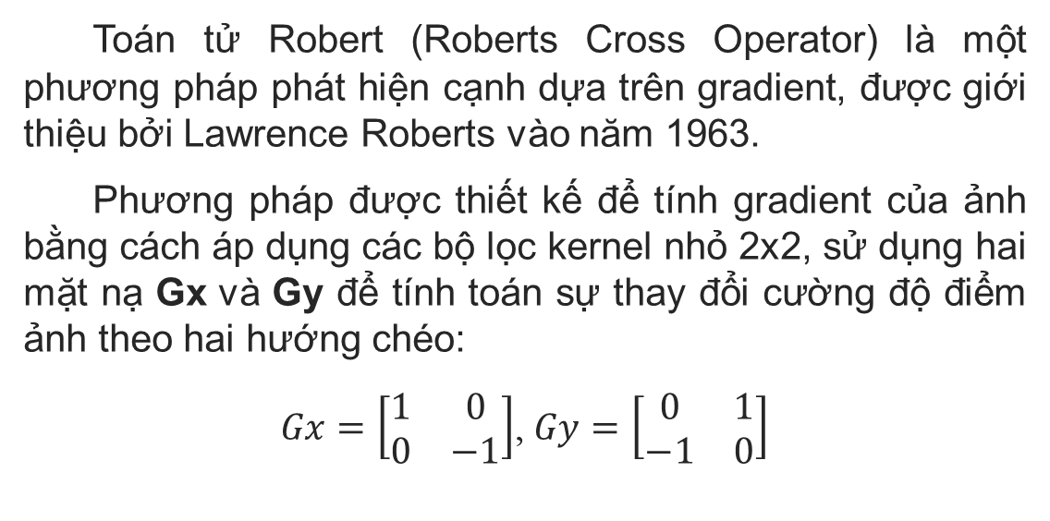
2. Toán tử Robert
Toán tử Robert (Roberts Cross Operator) là một phương pháp phát hiện cạnh dựa trên gradient, được giới thiệu bởi Lawrence Roberts vào năm 1963.
Phương pháp được thiết kế để tính gradient của ảnh bằng cách áp dụng các bộ lọc kernel nhỏ 2x2, sử dụng hai mặt nạ Gx và Gy để tính toán sự thay đổi cường độ điểm ảnh theo hai hướng chéo:
$Gx=\left[\begin{matrix}1 & 0 \\ 0 & −1\end{matrix}\right]$, $Gy=\left[\begin{matrix}0 & 1 \\ −1 & 0\end{matrix}\right]$

Slide 11
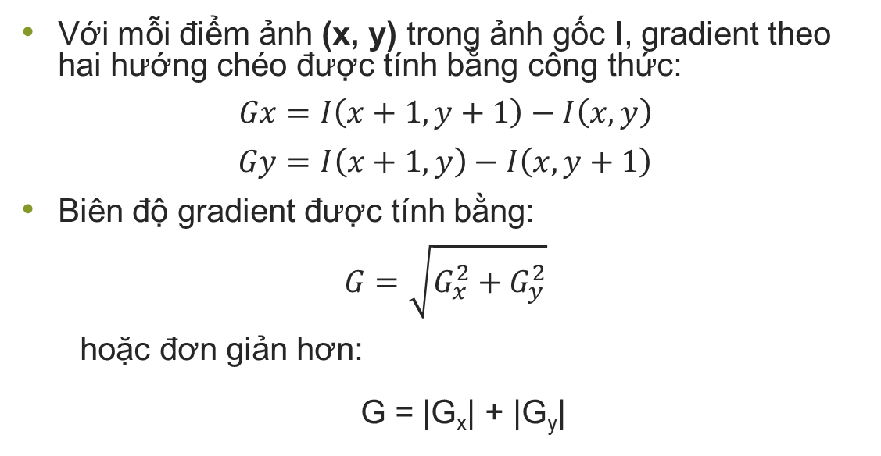
2. Toán tử Robert
Với mỗi điểm ảnh (x, y) trong ảnh gốc I, gradient theo hai hướng chéo được tính bằng công thức:
$$Gx=I\left(x+1,y+1\right)−I\left(x,y\right)$$
$$Gy=I\left(x+1,y\right)−I\left(x,y+1\right)$$
Biên độ gradient được tính bằng:
$$G=\sqrt{G_{x}^{2}+G_{y}^{2}}$$
hoặc đơn giản hơn:
G = |G_{x}| + |G_{y}|

Slide 12
2. Toán tử Robert
Nguyên lý hoạt động:
Khi có sự thay đổi mạnh về cường độ (biên đối tượng), giá trị của G sẽ cao.
Nếu không có sự thay đổi, giá trị G sẽ gần bằng 0.
Ưu điểm:
Đơn giản, dễ cài đặt và tính toán nhanh.
Phù hợp với ảnh có độ phân giải thấp và hệ thống tài nguyên hạn chế.
Nhược điểm:
Nhạy cảm với nhiễu, dễ tạo ra kết quả không chính xác.
Không hoạt động tốt với các cạnh có độ tương phản thấp.

Slide 13

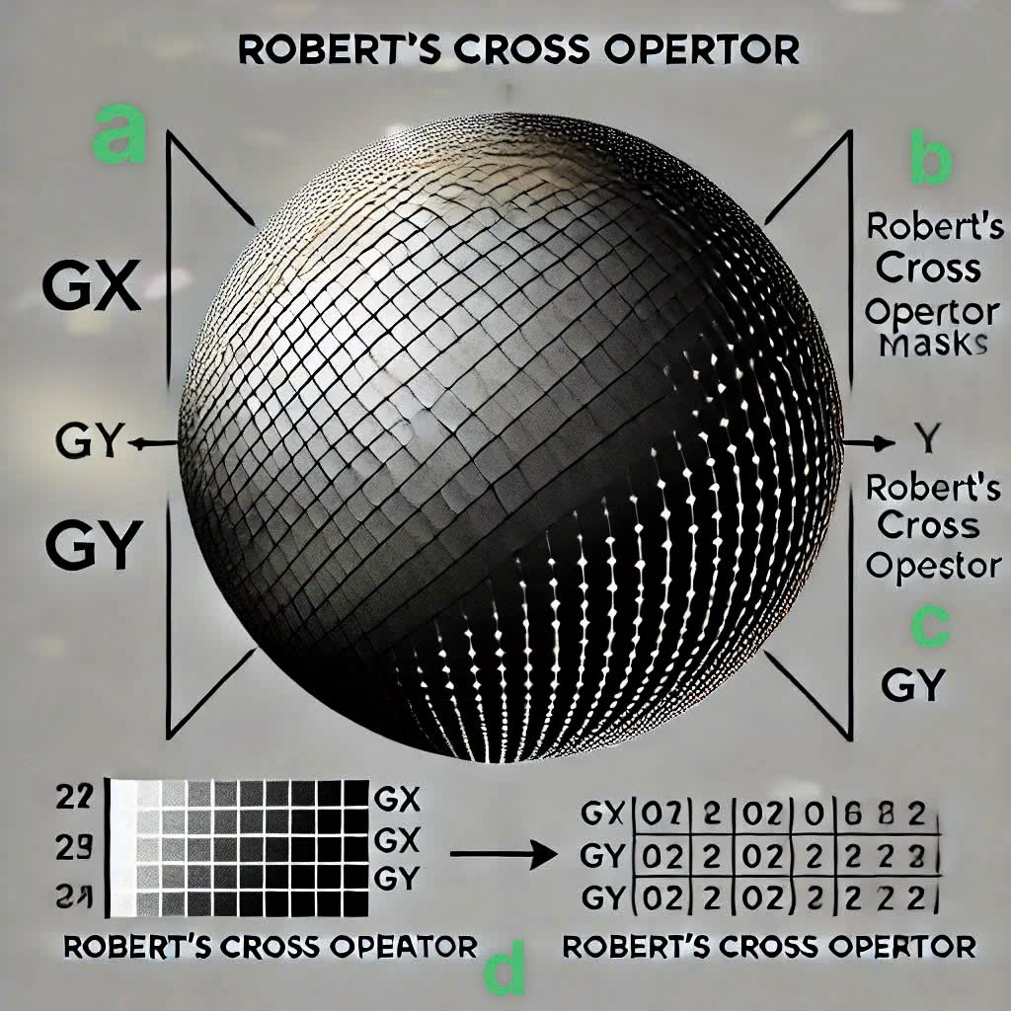
2. Toán tử Robert
Gradient theo độ dọc
Gx (mặt nạ x)
Gy (mặt nạ y)
Phát hiện cạnh

Slide 14
3. So sánh toán tử Robert với các phương pháp khác
Phương pháp | Ưu điểm | Nhược điểm
Robert | Đơn giản, tinh toán nhanh, dễ cài đặt | Nhạy cảm với ảnh nhiễu, kém chinh xác trên ảnh kích thước lớn
Sobel | Khử nhiễu tốt hơn, phát hiện cạnh rõ ràng hơn | Phức tạp hơn Robert, thời gian xử lý lâu hơn
Prewitt | Kết quả mượt hơn Robert, khử nhiễu nhẹ | Kém chinh xác hơn Sobel
Canny | Độ chính xác cao, kiểm soát tốt ngưỡng phát hiện | Tính toán phức tạp, chậm hơn các phương pháp khác
Notes:
=> Robert nhanh và phù hợp với bài toán xử lý ảnh cơ bản, nhưng nếu cần phát hiện cạnh chính xác hơn, Sobel hoặc Canny có thể là lựa chọn tốt hơn.

Slide 15
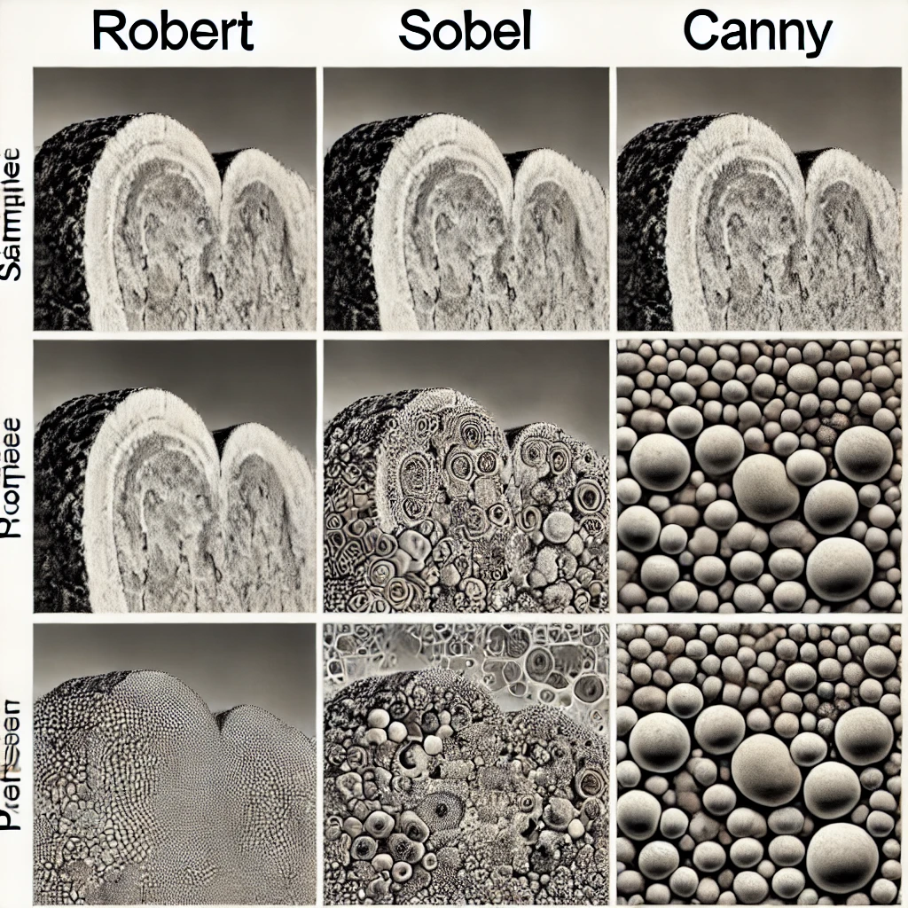
3. So sánh toán tử Robert với các phương pháp khác
Tóm lại:
Robert phù hợp với các hệ thống cần tốc độ xử lý nhanh, đơn giản.
Sobel & Prewitt phù hợp khi cần cân bằng giữa hiệu quả và tốc độ.
Canny phù hợp với các bài toán yêu cầu phát hiện cạnh chính xác và ổn định.

Slide 16
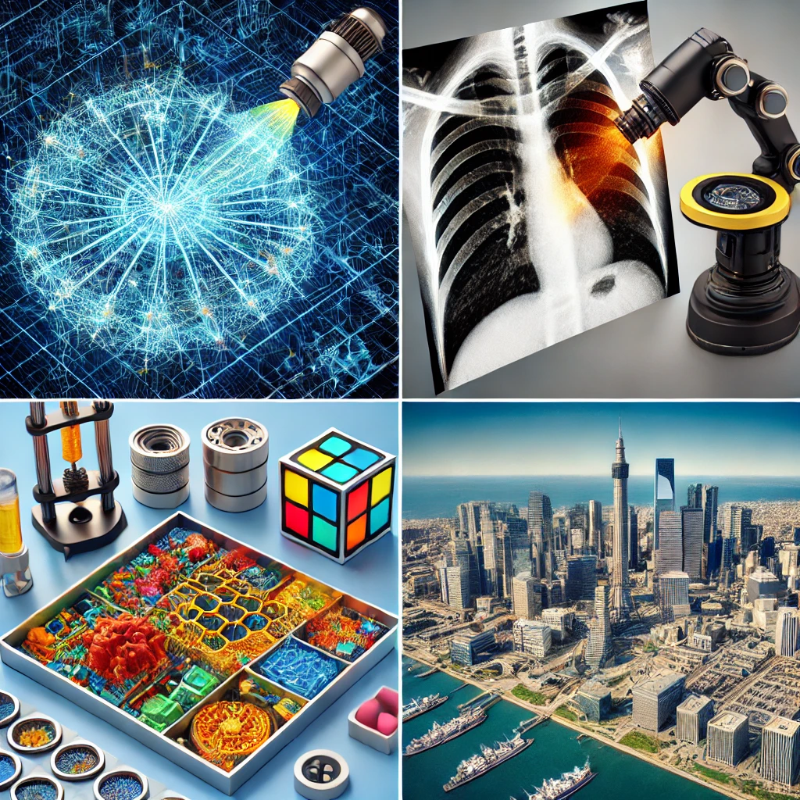
4. Ứng dụng của toán tử Robert trong thực tế
Toán tử Robert có thể được ứng dụng trong nhiều lĩnh vực khác nhau, bao gồm:
Nhận dạng đối tượng – Tách biên đối tượng trong ảnh để nhận diện hoặc theo dõi.
Xử lý ảnh y tế – Phân tích ảnh chụp X-quang, CT để phát hiện biên mô hoặc tổn thương.
Xử lý ảnh công nghiệp – Kiểm tra bề mặt sản phẩm, phát hiện lỗi trên dây chuyền sản xuất.
Thị giác máy tính – Tiền xử lý trong các hệ thống nhận dạng khuôn mặt, OCR

Slide 17
III. Phương pháp thực hiện
Môi trường thiết kế
Quy trình triển khai
Giao diện ứng dụng

Slide 18
1. Môi trường thiết kế
Ngôn ngữ lập trình: Python
Thư viện xử lý ảnh: OpenCV, NumPy
Thiết kế giao diện: PyQt6 + Qt Designer
Môi trường phát triển: Visual Studio Code

Slide 19
2. Quy trình triển khai
Hệ thống được phát triển dựa trên các bước sau:
Bước 1: Chuẩn bị môi trường
Cài đặt các thư viện cần thiết:
Thiết kế giao diện bằng Qt Designer và chuyển đổi sang mã Python bằng lệnh:

Slide 20
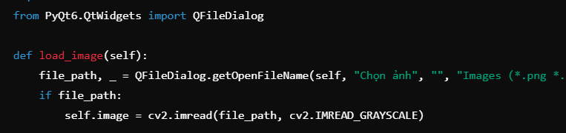
2. Quy trình triển khai
Bước 2: Đọc ảnh đầu vào
Người dùng có thể tải ảnh lên thông qua giao diện.
Sử dụng OpenCV để đọc ảnh:

Slide 21
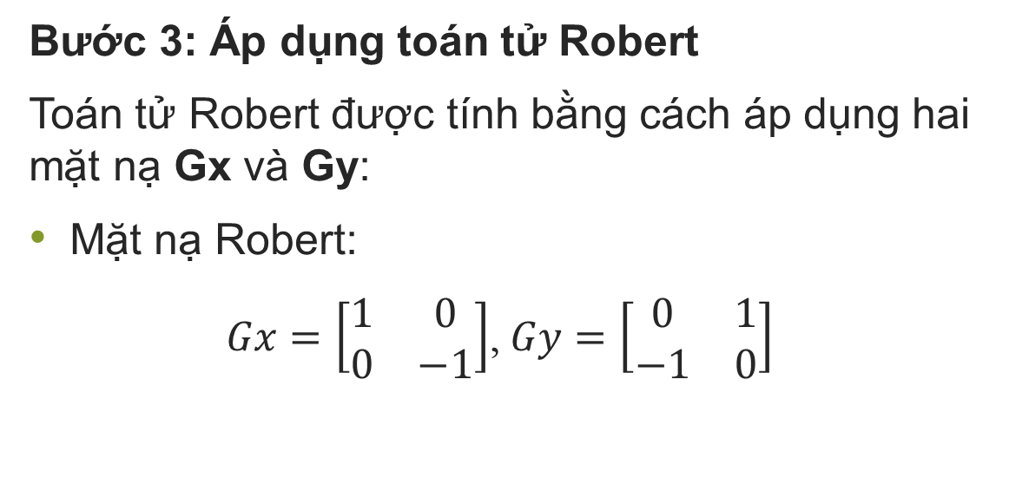
2. Quy trình triển khai
Bước 3: Áp dụng toán tử Robert
Toán tử Robert được tính bằng cách áp dụng hai mặt nạ Gx và Gy:
Mặt nạ Robert:
$Gx=\left[\begin{matrix}1 & 0 \\ 0 & −1\end{matrix}\right]$, $Gy=\left[\begin{matrix}0 & 1 \\ −1 & 0\end{matrix}\right]$

Slide 22
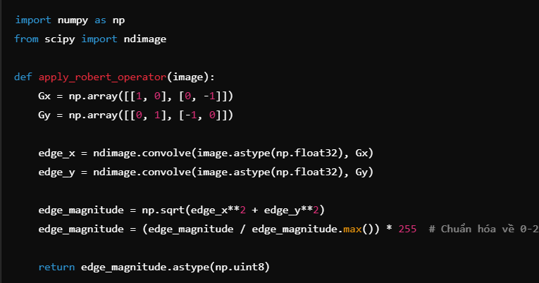
2. Quy trình triển khai
Triển khai trong Python:

Slide 23
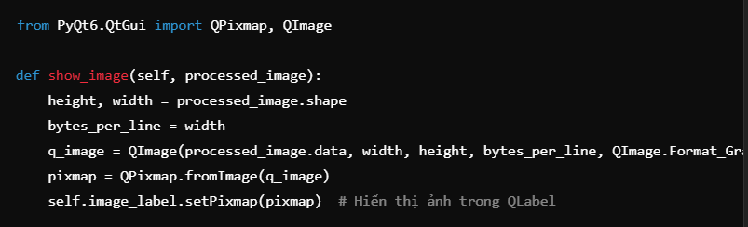
2. Quy trình triển khai
Bước 4: Hiển thị kết quả trên giao diện
Sau khi xử lý ảnh, kết quả sẽ được hiển thị trên giao diện PyQt6:

Slide 24
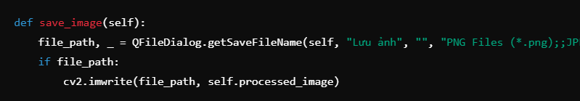
2. Quy trình triển khai
Bước 5: Xuất ảnh sau khi xử lý
Cho phép người dùng lưu ảnh sau khi đã phát hiện cạnh bằng toán tử Robert:

Slide 25
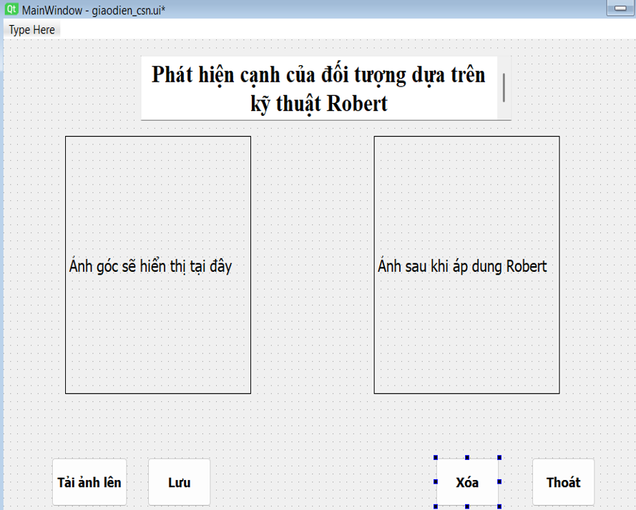
3. Giao diện ứng dụng
Giao diện được thiết kế bằng Qt Designer, gồm các thành phần chính:
Nút tải ảnh lên (QPushButton)
Nút lưu ảnh(QPushButton)
Nút xóa ảnh (QPushButton)
Khu vực hiển thị ảnh gốc và ảnh sau xử lý (QLabel)

Slide 26
IV. Kết quả thực nghiệm
Kết quả đạt được
So sánh với phương pháp Sobel và Prewitt
Hiệu quả phát hiện cạnh trên các loại ảnh khác nhau

Slide 27
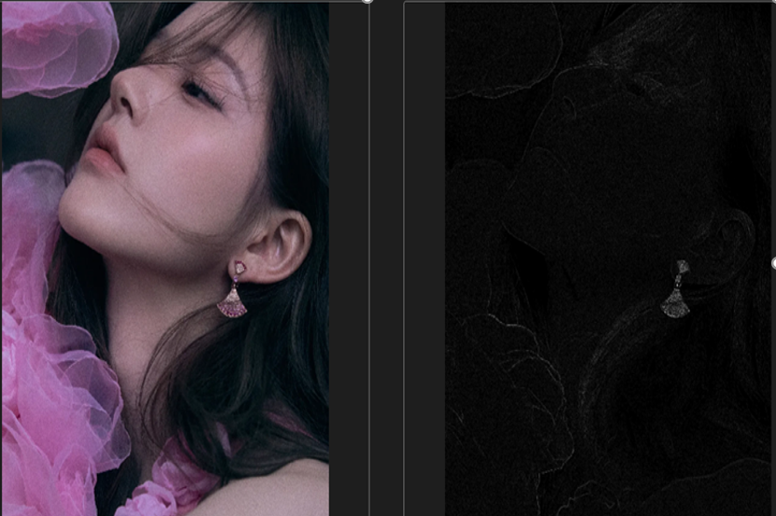
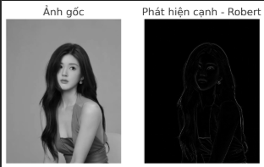
1. Kết quả đạt được
Trong quá trình thực nghiệm, toán tử Robert đã được áp dụng trên nhiều loại ảnh khác nhau để đánh giá hiệu quả phát hiện cạnh.
Ảnh gốc: Là ảnh đầu vào ban đầu, có thể là ảnh xám hoặc ảnh màu.
Ảnh sau khi áp dụng Robert: Được tạo ra bằng cách tính gradient theo hai hướng Gx​ và Gy​, sau đó tổng hợp để xác định biên của đối tượng trong ảnh.
Kết quả: Toán tử Robert giúp làm nổi bật các đường biên của vật thể trong ảnh, đặc biệt là trên ảnh có độ tương phản cao.

Slide 28
2. So sánh với phương pháp Sobel và Prewitt
Thực hiện so sánh với hai phương pháp phổ biến khác là Sobel và Prewitt để đánh giá hiệu quả của toán tử Robert.
Tiêu chí | Toán tử Robert | Toán tử Sobel | Toán tử Prewitt
Độ phức tạp | Thấp | Trung bình | Trung bình
Độ nhạy với nhiễu | Cao | Trung bình | Trung bình
Hiệu suất tính toán | Nhanh | Chậm hơn Robert | Chậm hơn Robert
Độ rõ nét của cạnh | Tốt với cạnh sắc nét | Tốt hơn với cạnh mịn | Trung bình

Slide 29
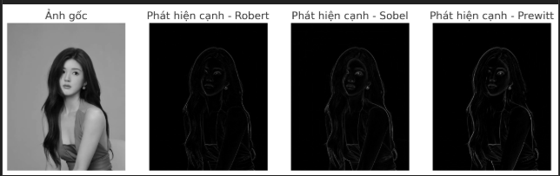
2. So sánh với phương pháp Sobel và Prewitt
Kết quả:
Robert có tốc độ xử lý nhanh hơn nhưng nhạy cảm với nhiễu.
Sobel mang lại kết quả ổn định hơn, phù hợp với ảnh có độ chi tiết cao.
Prewitt có hiệu quả tương tự Sobel nhưng ít được sử dụng do không có nhiều ưu điểm nổi bật.

Slide 30
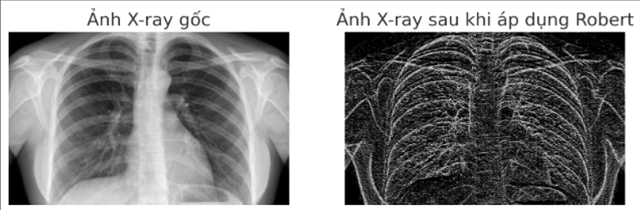
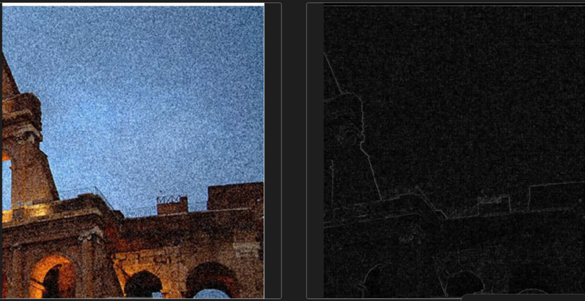
3. Hiệu quả phát hiện cạnh trên các loại ảnh khác nhau
Để đánh giá mức độ hoạt động, toán tử Robert đã được thử nghiệm trên các hình ảnh khác nhau:
Ảnh có độ tương phản cao (chân dung, văn bản đen trắng)
Ảnh có chi tiết phức tạp (phong cảnh, ảnh y tế)
Ảnh có nhiều nhiễu (ảnh từ camera giám sát, ảnh kém chất lượng)
Notes:
Ảnh có độ phân giải cao: Phương pháp Robert vẫn hoạt động nhưng do mặt nạ nhỏ (2x2), nó có thể bỏ sót các cạnh nhỏ và không rõ ràng bằng Sobel hoặc Canny.
Ảnh có nhiễu: Robert nhạy cảm với nhiễu vì nó tính toán dựa trên sự khác biệt pixel lân cận. Giải pháp:Áp dụng lọc Gaussian hoặc Median trước khi phát hiện cạnh.
Sử dụng Canny Edge Detection thay vì Robert nếu cần độ chính xác cao hơn.

Slide 31
3. Hiệu quả phát hiện cạnh trên các loại ảnh khác nhau
Nhận xét:
Robert hoạt động tốt với ảnh có biên sắc nét và độ tương phản cao.
Khi ảnh có nhiều chi tiết nhỏ hoặc chứa nhiễu, biên phát hiện có thể bị mất hoặc bị sai lệch.
Khi ảnh có mức nhiễu cao, biên được phát hiện kém hơn so với Sobel hoặc Prewitt
Notes:
Ảnh có độ phân giải cao: Phương pháp Robert vẫn hoạt động nhưng do mặt nạ nhỏ (2x2), nó có thể bỏ sót các cạnh nhỏ và không rõ ràng bằng Sobel hoặc Canny.
Ảnh có nhiễu: Robert nhạy cảm với nhiễu vì nó tính toán dựa trên sự khác biệt pixel lân cận. Giải pháp:Áp dụng lọc Gaussian hoặc Median trước khi phát hiện cạnh.
Sử dụng Canny Edge Detection thay vì Robert nếu cần độ chính xác cao hơn.

Slide 32
V. Kết luận
Tóm tắt nội dung báo cáo
Kết quả đạt được
Bài học rút ra

Slide 33

1. Tóm tắt nội dung báo cáo
Báo cáo đã trình bày chi tiết về việc áp dụng toán tử Robert trong việc phát hiện cạnh của đối tượng trong ảnh số. Phương pháp này dựa trên việc tính gradient theo hai hướng (Gx, Gy) và xác định biên độ gradient để phát hiện các cạnh rõ ràng.
Các thử nghiệm thực tế cho thấy toán tử Robert hoạt động hiệu quả trên ảnh có độ phân giải trung bình và thấp, với khả năng phát hiện cạnh nhanh và đơn giản.

Slide 34
2. Kết quả đạt được
Xây dựng được chương trình thực nghiệm sử dụng toán tử Robert, với giao diện thân thiện, cho phép người dùng tải ảnh và xem kết quả trực quan.
Kết quả xử lý cho thấy toán tử Robert phù hợp với các bài toán yêu cầu phát hiện cạnh nhanh, đặc biệt trong các ứng dụng thời gian thực hoặc dữ liệu đơn giản.

Slide 35
3. Bài học rút ra
Hiểu rõ về giới hạn của phương pháp: Toán tử Robert có ưu điểm về tốc độ, nhưng nhược điểm lớn là nhạy cảm với nhiễu và khó phát hiện các cạnh chi tiết nhỏ.
Tầm quan trọng của tiền xử lý dữ liệu: Lọc nhiễu trước khi áp dụng toán tử Robert có vai trò quan trọng để cải thiện độ chính xác của kết quả.

Slide 36
VI. Hướng phát triển
Cải tiến phương pháp Robert
Mở rộng ứng dụng
Kết hợp với các phương pháp khác

Slide 37
1. Cải tiến phương pháp Robert
Tích hợp bộ lọc giảm nhiễu: Kết hợp toán tử Robert với các kỹ thuật giảm nhiễu như Gaussian Blur hoặc Median Filter để giảm thiểu ảnh hưởng của nhiễu trên ảnh.
Tối ưu hóa thuật toán: Nghiên cứu cải tiến thuật toán để tăng hiệu suất xử lý trên ảnh có độ phân giải cao hoặc ảnh động.
Notes:
Nếu phát triển phương pháp này thành một ứng dụng thực tế, bạn sẽ làm gì?
Trả lời:
Tích hợp vào phần mềm xử lý ảnh để hỗ trợ phân tích biên đối tượng.
Ứng dụng vào y tế, chẳng hạn trong phân tích ảnh X-ray hoặc MRI.
Kết hợp với AI để nhận diện đối tượng trong ảnh tự động.
Chuyển thành ứng dụng web hoặc mobile để người dùng có thể tải ảnh lên và phát hiện cạnh trực tiếp.

Slide 38
2. Mở rộng ứng dụng
Ảnh màu và ảnh động: Phát triển phương pháp để xử lý trên các kênh màu RGB hoặc các chuỗi ảnh động (video), mở rộng phạm vi ứng dụng trong lĩnh vực video giám sát hoặc thực tế ảo.
Ứng dụng thực tiễn: Áp dụng vào các bài toán như nhận diện đối tượng trong ảnh công nghiệp, phân tích ảnh y tế, và phát hiện các biên địa lý trong ảnh vệ tinh
Notes:
Nếu phát triển phương pháp này thành một ứng dụng thực tế, bạn sẽ làm gì?
Trả lời:
Tích hợp vào phần mềm xử lý ảnh để hỗ trợ phân tích biên đối tượng.
Ứng dụng vào y tế, chẳng hạn trong phân tích ảnh X-ray hoặc MRI.
Kết hợp với AI để nhận diện đối tượng trong ảnh tự động.
Chuyển thành ứng dụng web hoặc mobile để người dùng có thể tải ảnh lên và phát hiện cạnh trực tiếp.

Slide 39
3. Kết hợp với các phương pháp khác
Phương pháp lai: Tích hợp toán tử Robert với các thuật toán phát hiện cạnh khác như Sobel, Prewitt, hoặc Canny để cải thiện độ chính xác và khả năng phát hiện cạnh chi tiết.
Học máy và học sâu: Sử dụng kết quả từ toán tử Robert làm nền tảng cho các mô hình học sâu để nâng cao hiệu quả trong các bài toán nhận diện đối tượng phức tạp.
Notes:
Nếu phát triển phương pháp này thành một ứng dụng thực tế, bạn sẽ làm gì?
Trả lời:
Tích hợp vào phần mềm xử lý ảnh để hỗ trợ phân tích biên đối tượng.
Ứng dụng vào y tế, chẳng hạn trong phân tích ảnh X-ray hoặc MRI.
Kết hợp với AI để nhận diện đối tượng trong ảnh tự động.
Chuyển thành ứng dụng web hoặc mobile để người dùng có thể tải ảnh lên và phát hiện cạnh trực tiếp.

Slide 40
Cảm ơn
Em xin gửi lời cảm ơn chân thành và sâu sắc nhất đến thầy Nguyễn Mộng Hiền đã tận tình chỉ bảo, định hướng và hỗ trợ em trong suốt quá trình thực hiện đề tài "Phát hiện cạnh của đối tượng dựa trên kỹ thuật Robert". Sự tận tâm và những góp ý quý báu từ thầy đã giúp em hoàn thiện báo cáo này.
Ban giám hiệu và các thầy cô bộ môn đã cung cấp môi trường học tập, nghiên cứu thuận lợi và những kiến thức nền tảng quý giá trong suốt thời gian học tập tại trường.
Các bạn trong lớp đã luôn đồng hành, chia sẻ kinh nghiệm và hỗ trợ em trong suốt quá trình thực hiện báo cáo.
Đề tài này được hoàn thành nhờ sự giúp đỡ của tất cả mọi người. Tuy nhiên, do hạn chế về kiến thức và thời gian, báo cáo chắc chắn còn nhiều thiếu sót. Em rất mong nhận được những góp ý quý báu từ quý thầy cô và các bạn để đề tài ngày càng hoàn thiện hơn.
Xin chân thành cảm ơn!

